Slide 1






Öğrenci Bilgi Sistemi

Slide 2




Giriş
Sistem hakkında olmamız gereken ön bilgiyi verir
Amacını belirtir

Slide 3




AMAÇ
OBS (Öğrenci Bilgi Sistemi & Eğitim Kurumu Bilgi Sistemi) için genel gereksinimler, işlevsel ve işlemsel gereksinimler, performans, güvenlik, kullanılabilirlik ve diğer sistem kalitesi gereksinimleri, kullanıcı arayüzü, veritabanı yapısı, veri alışverişi ve diğer teknik gereksinimler, sınırlamalar, varsayımlar ve bağımlılıkların belirlenmesini ve tanımlanmasını içerir. Bu gereksinimler ve tanımlamalar, OBS'nin tasarım ve geliştirme sürecinde rehberlik etmek ve paydaşlar arasında bir referans noktası sağlamak amacıyla birleştirilir.

Slide 4
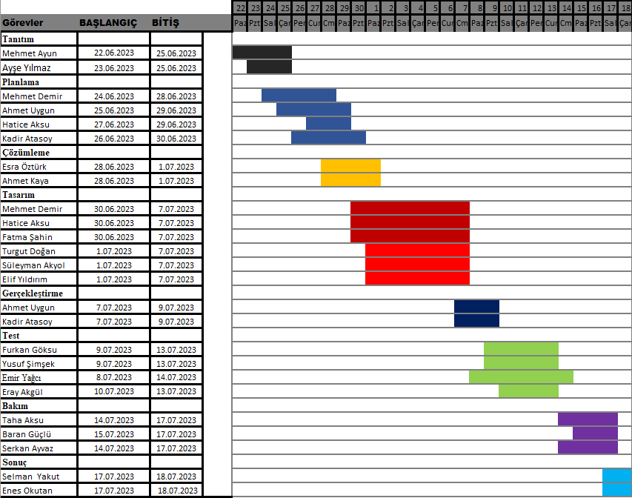

OBS İÇİN
ÖRNEK BİR GANTT ŞEMASI

Slide 5

Genel Açıklama
Bu sistem, eğitim kurumlarında öğrenci yönetimi, akademik kayıt, not takibi, sınıf ve ders programlama, iletişim ve diğer ilgili süreçleri desteklemek için tasarlanmıştır.

Slide 6

Kullanıcı Sınıfları Özellikleri
Çalışma Ortamı
OBS (Öğrenci Bilgi Sistemi & Eğitim Kurumu Bilgi Sistemi) için kullanıcı sınıfları ve özellikleri, öğrenciler, eğitim kurumu personeli, veliler ve sistem yöneticisi olmak üzere dört farklı kullanıcı grubunu kapsar. Öğrenciler, öğrenci odaklı işlevlerle ilgilenirken, eğitim kurumu personeli yönetimsel ve eğitimsel görevleri yerine getirir. Veliler, öğrencilerin eğitim sürecini takip etmek için özelliklere sahiptir. Sistem yöneticisi ise OBS'nin teknik yönetimi ve bakımıyla ilgilenir. Bu kullanıcı sınıfları ve özellikleri, OBS'nin farklı kullanıcı gruplarının ihtiyaçlarını ve erişim düzeylerini belirlemek ve tasarım sürecinde optimize etmek amacıyla kullanılır.
OBS (Öğrenci Bilgi Sistemi & Eğitim Kurumu Bilgi Sistemi) çalışma ortamı, öğrenci bilgilerinin yönetildiği, eğitim kurumu süreçlerinin takip edildiği ve paydaşların etkileşimde bulunduğu bir dijital platformdur. OBS, web tabanlı bir kullanıcı arayüzü üzerinden erişilebilir ve farklı modüllerden oluşur. Öğrenciler, eğitim kurumu personeli ve veliler, iletişim kurabilir ve gerekli işlemleri gerçekleştirebilir. OBS, kullanıcı dostu bir arayüze, veritabanı yönetimine ve güvenlik önlemlerine sahip olmalıdır, böylece etkin bir çalışma ortamı sunarak eğitim kurumunun günlük operasyonlarını destekler.
Tasarım ve Uygulama Kısıtlamaları:
OBS,birçok dil üzerinden oluşturulabilir.Bunlardan bazıları Java,Python,C#'dır Veritabanı işlemleri MySQL veya PostgreSQL genellikle öğrenci bilgi sistemlerinde tercih edilen seçeneklerdir. Bu veritabanı sistemleri, güvenilirlik, performans, ölçeklenebilirlik ve geniş topluluk desteği gibi avantajlara sahiptir.

Slide 7
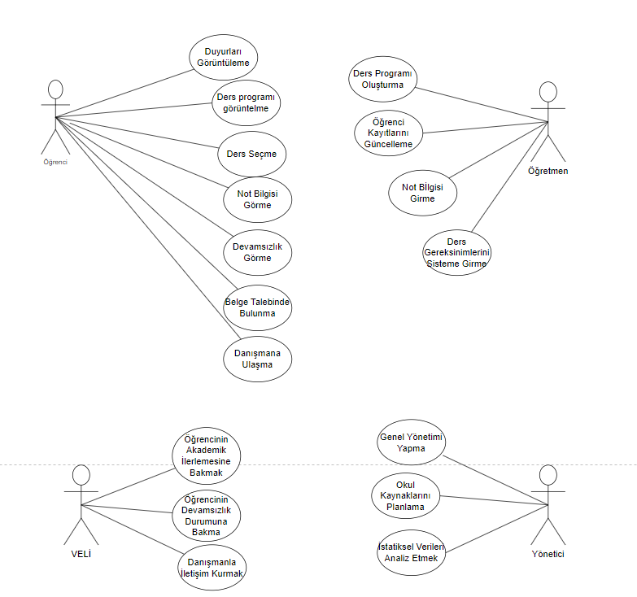
Tüm Paydaşlar İçin Use-Case diyagramı

Slide 8
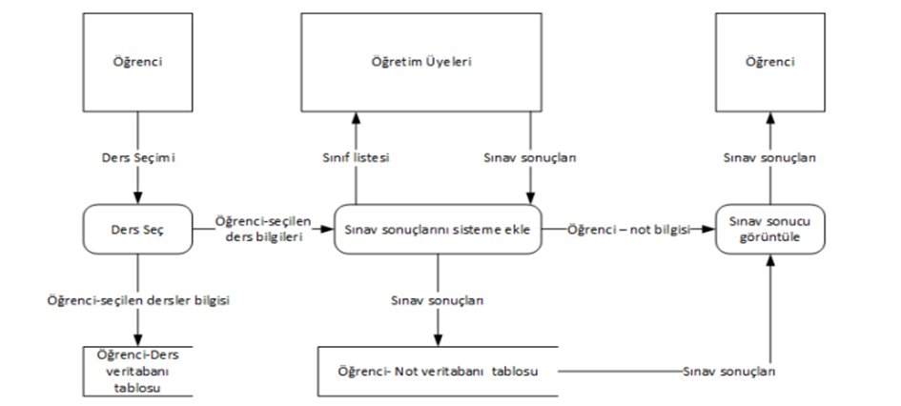
OBS İÇİN BASİT UML DİYAGRAMI

Slide 9

Sistem Özellikleri
Sistemin özelliklerini anlatır

Slide 10

Kullanıcı Arayüzü
Eksiklikler
Hata İzleme ve Bildirme
Öğrenci bilgi sisteminde eksikliklerden biri, kullanıcı arayüzünün karmaşık veya kullanımı zor olmasıdır, bu da öğrencilerin sistemi etkin bir şekilde kullanmalarını zorlaştırabilir.
Veri doğrulama ve güncelleme işlemlerinde eksiklikler olabilir, bu da yanlış veya güncel olmayan verilerin sisteme girişine neden olabilir.
Sistemdeki veri analitiği ve raporlama yetenekleri yetersiz olabilir, bu da yöneticilerin etkili kararlar almasını engelleyebilir.
Veri güvenliği önlemlerinde eksiklikler olabilir, bu da öğrenci bilgilerinin güvenliği ve gizliliği konusunda risk oluşturabilir.
Sistemde öğrenci ve öğretmen iletişimini kolaylaştıracak araçlar veya modüller eksik olabilir, bu da iletişim ve işbirliği eksikliğine yol açabilir.
Öğrenci bilgi sisteminde kullanıcı arayüzü, kullanıcı dostu, kullanımı kolay ve öğrencilerin ihtiyaçlarını karşılayacak şekilde tasarlanmalıdır. Arayüz, sezgisel ve kolay gezilebilir olmalı, önemli fonksiyonları ve bilgileri hızlı bir şekilde erişilebilir kılmalıdır. Kullanıcıların işlemleri gerçekleştirmeleri için açık ve anlaşılır talimatlar içermeli ve gereksiz karmaşıklıklardan kaçınılmalıdır.
Paragraf Yazılım hataları tespit etmeli, kullanıcılara çözüm önerileri sunmalı ve hata raporlarını toplayıp analiz etmelidir.

Slide 11

Veri Gereklilikleri

Slide 12

OBS'nin temel veri nesnelerini ve aralarındaki ilişkileri temsil etmektedir. Öğrenci, öğretmen, sınıf, ders, sınav ve devamsızlık gibi veri nesneleri arasındaki ilişkiler üzeirne kurulur.
Mantıksal Veri Modeli
Veri Toplama
OBS, öğrencilerin kaydolduğu okullardan veya eğitim kurumlarından başvuru ve kayıt formları aracılığıyla temel kişisel bilgiler toplanır.
Veri bütünlüğü, veri doğrulama kontrolleri ve bütünlük kısıtlamaları ile sağlanır. Bu süreç, verinin tam, doğru ve güncel kalmasını hedefler.
Veri Bütünlüğü Sağlama
Verilerin güvenli bir şekilde saklanması sağlanır. Bu işlem, hızlı veri kurtarma ve veri kaybını önlemek amacıyla yapılır.
Veri Saklama
Veri İmha Etme
Artık kullanılmayan veriler, veri gizliliği ve uyumluluk gereksinimleri doğrultusunda güvenli bir şekilde imha edilir.

Slide 13
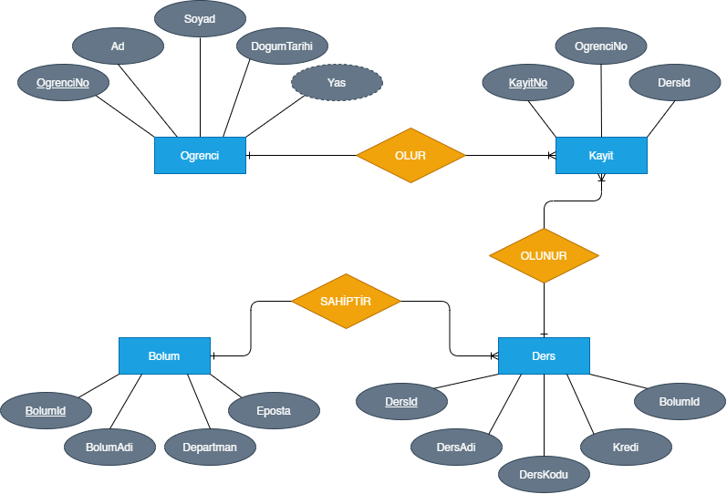
Basit Bir ERD Diyagramı

Slide 14

Harici Arabirim Gereksinimleri
Kullanıcılar, donanım ve yazılım ile etkileşime geçebilmesi için belirlenen ve anlaşılan harici ve iç sistem arayüzlerini kapsamaktadır. Bu bölüm, bu arayüzlerin detaylarına ve gereksinimlerine odaklanır.

Slide 15
HARİCİ ARABİRİMLER
Ağ Arabirimleri
Kullanıcı Arabirimleri
Yazılım Arabirimleri
4
Donanım Arabirimleri
3
2
1

Slide 16
Donanım Birimleri
OBS'de, harici donanımlarla etkileşimde bulunabilir. Bu donanımlar arasında yazıcılar, tarayıcılar, kart okuyucular, biyometrik cihazlar vb. yer alabilir. Donanım arabirimleri için uyumlu protokoller, bağlantı noktaları, veri formatları ve iletişim hızları belirtilmelidir. Ayrıca donanım aygıtlarının kullanılabilirlik durumu, hata kodları ve sorun giderme yönergeleri gibi bilgilerin de belgelenmesi önemlidir.

Slide 17
Yazılım Arabirimleri
OBS, sistemlerin diğer yazılımlarla etkileşimde bulunduğu bir örnektir. Bu sistem, öğrenci yönetim sistemleri, maliye sistemleri, mesajlaşma platformları, ödeme sistemleri vb. gibi yazılımlarla etkileşimde olabilir. Yazılım arabirimleri için uyumlu veri formatları, API'lar, veri alışverişi protokolleri ve entegrasyon gereksinimleri belirtilmelidir. Ayrıca, veri alışverişi için standartlar ve protokoller kullanılmalı ve uyumluluk gereksinimleri belgelenmelidir. Bu sayede öğrenci bilgi sistemi, diğer yazılımlarla sorunsuz bir şekilde entegre olabilir.

Slide 18
Kullanıcı Arabirimleri
Öğrenci bilgi sistemi, kullanıcılarla etkileşimde bulunan bir sistemdir ve kullanıcı arabirimleri aracılığıyla bilgileri gösterir ve alır. Kullanıcı arabirimleri, kullanıcı dostu ve anlaşılır olmalıdır, böylece kullanıcılar sisteme kolaylıkla erişebilir ve etkileşimde bulunabilir. Arabirimdeki öğeler, menüler, formlar, düğmeler ve alanlar gibi bileşenlerin tasarımı, işlevselliği ve erişilebilirliği belgelenmelidir. Bu, kullanıcıların sistemi daha etkili ve verimli bir şekilde kullanmalarını sağlar. Öğrenci bilgi sistemi için, kullanıcı arabirimlerinin öğrencilerin ihtiyaçlarına uygun olması ve kolaylıkla kullanılabilir olması önemlidir.

Slide 19
Ağ Arabirimleri
Öğrenci bilgi sistemi, ağ üzerinden veri alışverişi yapabilen bir sistemdir ve ağ arayüzleriyle uyumlu olmalıdır. Bu uyumluluk için ağ arabirimleri için kullanılacak protokoller (HTTP, TCP/IP, FTP vb.), bağlantı noktaları ve veri alışverişi yöntemleri belirtilmelidir. Ayrıca, ağ güvenliğiyle ilgili gereksinimler de belgelenmelidir. Bu gereksinimler arasında güvenlik önlemleri, şifreleme gereksinimleri ve kimlik doğrulama yöntemleri gibi faktörler yer alır. Öğrenci bilgi sistemi için, ağ üzerinden güvenli ve etkili veri alışverişi sağlamak önemlidir, bu nedenle ağ arabirimlerinin ve güvenlik önlemlerinin sisteme uygun şekilde tasarlanması ve belgelenmesi gerekmektedir.

Slide 20

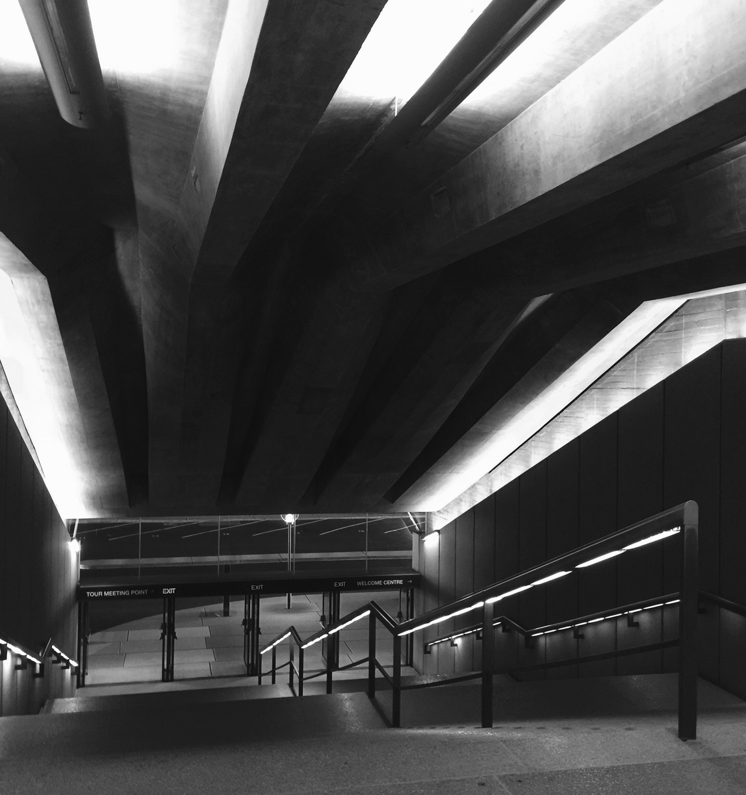

Kalite Özellikleri
OBS'İN işlevselliği, güvenilirliği, performansı, kullanılabilirliği, güvenliği ve bakım ihtiyaçlarını tanımlayan kalite özelliklerine sahiptir. Bu özellikler, kullanıcı deneyimini ve çözümün başarısını artırmak, ayrıca işlevsiz gereksinimlerin nicel ve doğrulanabilir bir şekilde ifade edilmektedir

Slide 21
Kullanılabilirlik
Performans
Kullanıcı dostu arayüz, kolay kullanılabilirlik, öğrenme eğrisi, erişilebilirlik ve kullanıcı deneyimi gibi kullanılabilirlik faktörleri kapsar.
Sistemin hızı, yanıt süresi, verimlilik ve kaynak kullanımı gibi performans faktörlerini kapsar
Güvenlik
Taşınabilirlik
Veri gizliliği, yetkilendirme, kimlik doğrulama, saldırı önleme ve güvenlik açıklarının azaltılması gibi güvenlik önlemlerini kapsar
Farklı platformlar arasında uyumluluk, bağımlılık azaltma, taşınabilirlik ve sistem entegrasyonu gibi durumları kapsar

Slide 22

Uluslararasılaştırma Ve Yerelleştirme Gereklilikleri

Slide 23

OBS'nin uluslararasılaştırma ve yerelleştirme gereklilikleri, ürünün farklı ülkelerde ve kültürlerde kullanılabilmesini sağlamayı hedefler. Bu gereklilikler, dil ve yazım özelliklerinin desteklenmesi, tarih ve zaman formatlarının uyumluluğu ve coğrafi konumlara özgü gereksinimleri içerir.

Slide 24
Diğer Gereksinimler

Slide 25
Yasal Düzenleyici Uyum
Finansal Uyum
OBS, geçerli yasal ve düzenleyici gereksinimlere uyum sağlamalıdır. Bu, gizlilik yasaları, veri koruma yönetmelikleri ve eğitim sektöründe geçerli olan diğer yasal düzenlemeleri içerebilir.
OBS, mali işlemler ve raporlama açısından finansal uyum gereksinimlerini karşılamalıdır. Örneğin, gelir ve gider takibi, bütçeleme gibi finansal süreçleri desteklemelidir.
Ürün Kurulumu Yapılandırma
Denetleme Ve Günlüğe Kaydetme
OBS'nin kurulumu ve yapılandırması kolay olmalı ve kullanıcıların sistemi hızlı bir şekilde başlatmasını sağlamalıdır. Kurulum süreci, sistem gereksinimleri, donanım ve yazılım uyumluluğu, veritabanı yapılandırması ve diğer kurulum adımlarını içermelidir.
OBS, kullanıcıların etkinliklerini günlüğe kaydetmeli, izlemeli ve denetlemelidir. Bu, kullanıcıların işlem geçmişlerini takip edebilmesini, hataları tespit edebilmesini ve denetim gereksinimlerini karşılayabilmesini sağlar.

Slide 26

SONUÇ

Slide 27
Öğrenci bilgi sistemi, eğitim kurumlarının öğrenci verilerini etkili bir şekilde yönetmelerine olanak sağlar.
Sistem, öğrencilerin kayıt, ders seçimi, not girişi, sınav takibi gibi işlemlerini kolaylaştırır.
Kullanıcı dostu bir arayüzü sayesinde kullanıcıların sistemi rahatlıkla kullanmasını sağlar.
Sistem, veri güvenliği ve gizliliği konusunda önlemler alarak öğrenci bilgilerinin korunmasını sağlar.
Performans gereksinimleri doğrultusunda, sistem hızlı ve verimli bir şekilde çalışır.
Kullanılabilirlik gereksinimleri göz önünde bulundurularak, sistem kullanıcı deneyimini iyileştirir.
Uluslararasılaştırma ve yerelleştirme gereksinimleri sayesinde, sistem farklı kültürlerde ve ülkelerde kullanılabilir hale gelir.
Veri analizi ve raporlama özellikleri, yöneticilere eğitim süreçlerini değerlendirme ve karar verme konusunda yardımcı olur.
Sistem, öğrenci ve öğretmen iletişimini destekleyen iletişim araçlarına sahip olabilir.
Öğrenci bilgi sistemi, eğitim kurumlarının veri yönetimi süreçlerini otomatikleştirerek zaman ve kaynak tasarrufu sağlar.

Slide 28



Teşekkürler!

